Slide 1
Object-Oriented Software Engineering
Practical Software Development using UML and Java
Chapitre 3:
Basing Software Development on
Reusable Technology

Slide 2
3.1 Profiter de l’expérience des autres
Tout bon ingénieur logiciel devrait éviter de développer à nouveau du logiciel qui a déjà été développé par d’autres
Il doit plutôt chercher à réutiliser:
  Réutiliser l’expertise des autres
  Réutiliser des algorithmes ou des designs standards
  Réutiliser des librairies de classes ou de procédures
  Réutiliser des commandes disponibles dans le langages ou le système d’exploitation utilisé
  Réutiliser des cadres d’applications
  Réutiliser des applications

Slide 3
3.2 Réutilisabilité et réutilisation en GL
Réutiliser avant de concevoir et concevoir dans un but de réutiliser devraient faire partie de la culture de l’ingénieur logiciel
Mais certains problèmes sont à surmonter:
  Pourquoi investir du temps dans quelque chose qui sera utile à d’autres?
  Le crédit va à ceux qui conçoivent la partie visible du projet.
  Le logiciel potentiellement réutilisable est le plus souvent créé de façon rapide sans prendre une attention particulière à sa qualité.

Slide 4
Un cercle vicieux s’installe
Les développeurs de logiciels ne conçoivent pas de composantes réutilisables, il n’y a donc rien à réutiliser
Pour résoudre ce problème, il faut reconnaître que:
  Ce cercle vicieux a un coût
  Investir dans la réutilisabilité est important
  S’assurer de la qualité des composantes réutilisables produites est essentiel
    De cette façon, les réutilisateurs potentiels auront confiance en ce produit
    La qualité globale du logiciel est celle de sa composante la plus faible
  Le développement de logiciel réutilisable mène souvent, en fait, à une simplification du logiciel

Slide 5
3.3 Cadriciel: des sous-systèmes réutilisables
Un cadriciel ou cadre d’application (framework) est un logiciel réutilisable qui propose une solution générique à un problème généralisable.
  Il fournit les services que requiert différentes applications.
Principe: Plusieurs applications réalisant des tâches différentes bien que semblables tendent à avoir un design similaire

Slide 6
Les cadres d’application pour promouvoir la réutilisation
Un cadre d’application est intrinsèquement incomplet
  Certaine classes ou méthodes utilisées par le cadre sont manquantes (ouvertures, “slots”)
  Certaines fonctionnalités sont optionnels
    Celles-ci sont mises à la disposition du développeur (crochets, “hooks”)
  Les développeurs utilisent les services qu’offrent le cadre d’application
    L’ensemble des service s’appelle le API (Application Program Interface)

Slide 7
Cadre d’application orienté objet
Conformément au paradigme orienté objet, un cadre d’application sera composé d’un ensemble de classes.
  Le API est alors l’ensemble de toutes les méthodes publiques de ces classes.
  Quelques unes de ces classes seront abstraites

Slide 8
Exemples de cadres d’applications
  Pour la gestion d’un service de paie
  Pour un club d’achat, de points
  Pour un système d’inscription à des cours
  Pour des sites de commerce électronique

Slide 9
Cadriciels et ligne de produits
Une ligne de produit (ou famille de produit) est un ensemble de produits construits sur une base technologique commune
  Les différents produits possèdent différentes caractéristiques afin de satisfaire différents marchés
  La technologie commune est incluse dans le cadriciel
  Chaque produit complète les ouvertures et crochets disponibles
  Exemple: les version demo, de base, pro d’un logiciel

Slide 10
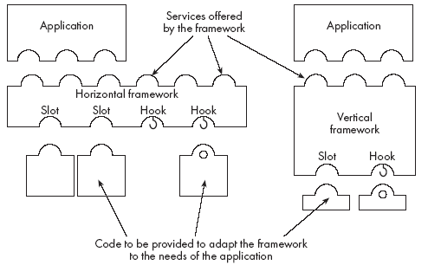
Types de cadres d’applications
Un cadre horizontal fournit des services généraux qu’un grand nombre d’application peuvent utiliser
Un cadre vertical est beaucoup plus complet, seules demeurent quelques ouvertures qui doivent être définies afin de s’adapter à une application spécifique

Slide 11
3.4 L’architecture Client-Server
Un système distribué est un système dans lequel:
  les calculs sont effectués par des programmes distincts
  et peuvent s’exécuter sur des machines différentes
  Coopérant ensemble dans la réalisation d’une tâche
Serveur:
  C’est un programme qui fournit des services à d’autres programmes se connectant à celui-ci par l’intermédiaire d’un canal de communication
Client:
  C’est un programme qui accède à un serveur afin d’obtenir des services
  Plusieurs clients peuvent se connecter à un serveur simultanément

Slide 12
Séquence d’activités dans un système client-server
  Le serveur débute son exécution
  Le serveur se met en attente de connexions
  Un client débute son exécution et effectue une série d’opérations
    Certaines de ces opérations impliquent l’accès à certains des services qu’offre le serveur
  Le client tente alors de se connecter au serveur, celui-ci accepte ou refuse la connexion
  Le serveur attend de recevoir des messages en provenance des clients connectés
  Lorsqu’un message est reçu, le serveur effectue certaines opérations puis se remet en attente
  Clients et serveur répète ce manège jusqu’à ce que l’un de ceux-ci se déconnecte ou soit stoppé.

Slide 13
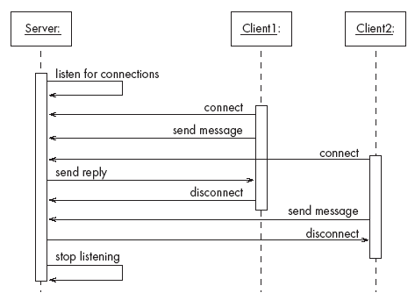
Diagramme montrant un serveur communiquant avec deux clients

Slide 14
Alternatives à une architecture client-serveur
  Avoir un seul programme faisant tout le travail
  Éliminer les canaux de communication
    Chaque ordinateur effectuant des tâches indépendantes
  Utiliser d’autres mécanisme d’échange d’information
    E.g. utiliser une base de données commune

Slide 15
Avantages des systèmes client-serveur
  Le travail peut être distribué à travers plusieurs machines
  Les clients peuvent accéder aux services d’un serveur à distance
  Le programme client et le programme serveur peuvent être conçus séparément
  La structure de chacun s’en trouve souvent simplifié
  Toutes les données peuvent être centralisées au serveur
  A l’opposé, les données peuvent être géographiquement distribuées à travers les différents serveurs
  Le serveur peut être accédé simultanément par plusieurs clients
  Différents clients compétiteurs peuvent accéder au même serveur

Slide 16
Exemples de systèmes client-serveur
  Le World Wide Web
  Le courrier électronique
  Les système de fichiers distribués (NFS)
  Les systèmes de transaction à distance
  Les systèmes d’affichage à distance
  Les systèmes de communication
  Les systèmes de bases de données distribuées

Slide 17
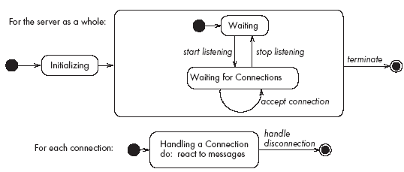
Activités effectuées par un serveur
Initialisation
Mise en attente de clients
Gestion des
événements suivants:
  Accepter de nouvelles connexions
  Répondre aux messages
  Permettre la déconnexion de clients
Arrêt l’attente
Terminaison

Slide 18
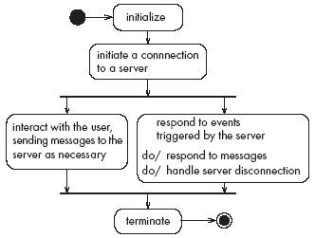
Activités effectuées par un client
Initialisation
Connexion au serveur
Envoie de messages
Gestion des
événements suivants:
  Répondre aux messages
  Permettre la déconnexion du serveur
Terminaison

Slide 19
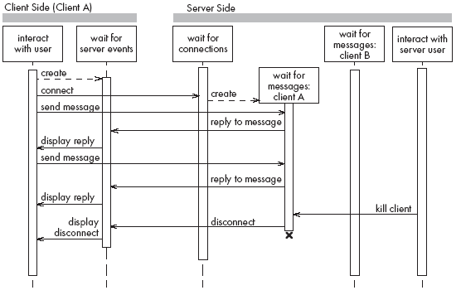
Fils d’exécution d’un système client-serveur

Slide 20
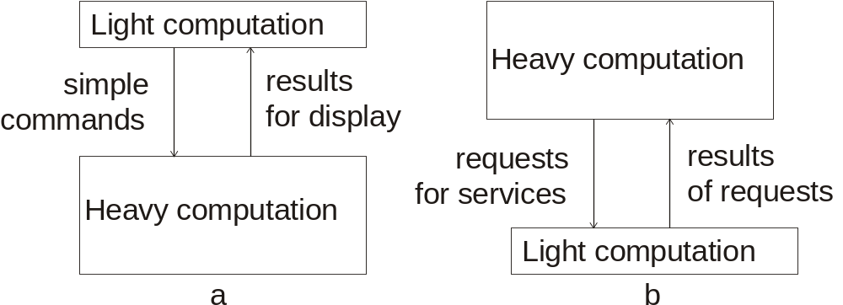
Clients légers versus clients lourds
Dans un système à client léger (thin-client) (a)
  Les client sont conçus aussi petits que possible
  Le gros du travail est effectué par le serveur
  Les clients peuvent être téléchargés rapidement
Dans un système à client lourd (fat-client) (b)
  Autant de travail que possible est effectué localement par le client
  Le serveur peut ainsi gérer plus de connexions simultanées

Slide 21
Protocoles de communications
  Les messages envoyés par le client forment un langage.
    Le serveur doit être conçu de façon à comprendre ce langage
  Les messages envoyés par le serveur forment aussi un langage
    Le client doit être conçu de façon à comprendre ce langage
  Lorsque le client et le serveur communiquent ensembles, ils ont une conversation en utilisant ces 2 langages
  Ces deux langages et les règles de conversation mis ensembles s’appellent le protocole

Slide 22
Tâches à accomplir dans le développement d’applications client-serveur
Déterminer les tâches que doit réaliser le système client-serveur
Déterminer comment le travail devra être distribué
Concevoir les messages à être envoyés
Concevoir les mécanismes
    d’initialisation
    de gestion les connexions
    d’envoie et de réception de messages
    de terminaison

Slide 23
3.5 Technologies requises afin de concevoir un système client-serveur
Protocole Internet (IP)
  Achemine les messages d’une machine à l’autre
  Les messages plus long sont habituellement subdivisés en petits morceaux
Protocole de contrôle de la transmission (TCP)
  Gère les connexions entre deux ordinateurs
  De cette façon plusieurs messages IP peuvent être échangés
  Assure la bonne réception des messages
Un hôte possède une adresse IP et un nom
  Plusieurs serveur peuvent tourner sur le même hôte
  Chaque serveur est identifié par un numéro de port (0 to 65535).
  Afin d’établir une connexion avec un serveur, un client doit connaître le nom de l’hôte et le numéro de port

Slide 24
Établir une connexion en Java
Le paquetage java.net
  Permet la création d’une connexion TCP/IP entre deux applications
Avant qu’une connexion soit établie, le serveur doit se mettre à l’écoute sur l’un des ports disponibles:
    ServerSocket serverSocket = new
    ServerSocket(port);
    Socket clientSocket = serverSocket.accept();
Le client peut alors demander à se connecter au serveur:
    Socket clientSocket= new Socket(host, port);

Slide 25
Échanger de l’information en Java
  Chaque programme utilise une instance des classes:
    InputStream afin de recevoir des messages
    OutputStream afin d’envoyer des messages
    Celles-ci se trouvent dans le paquetage java.io
output = clientSocket.getOutputStream();
input = clientSocket.getInputStream();

Slide 26
Envoyer et recevoir des messages
• sans aucun filtres (par octets)
    output.write(msg);
    msg = input.read();
• en utilisant les filtres DataInputStream / DataOutputStream
    output.writeDouble(msg);
    msg = input.readDouble();
• en utilisant les filtres
ObjectInputStream / ObjectOutputStream
    output.writeObject(msg);
    msg = input.readObject();

Slide 27
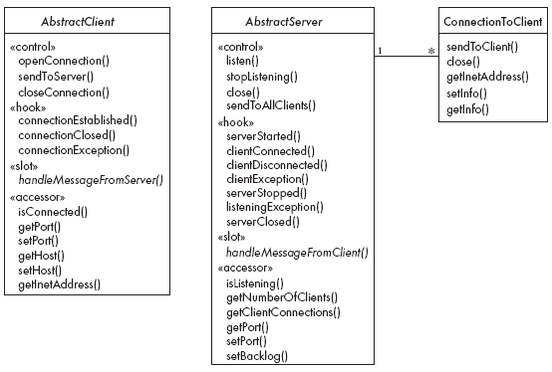
3.6 Le cadre d’application OCSF
(Object Client-Server Framework)

Slide 28
Utilisation de OCSF
Les classes de OCSF, comme de tout autre cadres d’applications, ne doivent pas être modifiées
Il faut plutôt:
  Créer des sous-classes des classes abstraites présentes dans OCSF
  Appeler les méthodes disponibles dans OCSF
  Redéfinir certaines méthodes prévues à cette fin

Slide 29
3.7 Le côté Client
Est composé d’une seule classe: AbstractClient
  Une sous-classe de celle-ci doit être créée
    Cette sous-classe doit proposer une définition pour la méthode handleMessageFromServer
      Il s’agit de décrire les actions qui doivent être prises lorsqu’un message est reçu en provenance du serveur
  Réalise l’interface Runnable
    Ce qui implique qu’elle inclut une méthode run
      Celle-ci contient la boucle de gestion des messages

Slide 30
L’interface publique de AbstractClient
Méthods de contrôle:
  openConnection
  closeConnection
  sendToServer
Méthodes d’accès:
  isConnected
  getHost
  setHost
  getPort
  setPort
  getInetAddress

Slide 31
Les méthodes de rappel de AbstractClient
Cette classe inclut des méthodes de rappel (callback) qui sont appelées automatiquement par le cadre
Certaines de ces méthodes peuvent être redéfinies au besoin:
  connectionEstablished
  connectionClosed
Une autre doit absolument être définie:
  handleMessageFromServer

Slide 32
L’utilisation de AbstractClient
  Créer une sous-classe de AbstractClient
  Définir la méthode ouverte handleMessageFromServer
  Écrire les instructions permettant de:
    Créer une instance de la sous-classe conçue
    Appeler openConnection
    Envoyer des messages au server en utilisant la méthode sendToServer
  Définir, si il y a lieu, la méthode connectionClosed
  Définir, si il y a lieu, la méthode connectionException

Slide 33
L’intérieur de AbstractClient
Les variables d’instance:
  Une variable de type Socket contenant l’information à propos de la connexion avec le serveur
  Deux flots de communication: ObjectOutputStream et ObjectInputStream
  Un fil d’exécution de type Thread exécuté par la méthode AbstractClient
  Deux variables contenant le nom et le numéro de l’hôte

Slide 34
3.8 Le côté Serveur
Constitué de deux classes:
  Une pour gérer le fil d’exécution étant à l’écoute de nouvelle demande de connexion (AbstractServer)
  Une pour l’ensemble des fils d’exécution gérant les échanges avec les clients connectés (ConnectionToClient)

Slide 35
L’interface publique de AbstractServer
Méthodes de contrôle:
  listen
  stopListening
  close
  sendToAllClients
Méthodes d’accès:
  isListening
  getClientConnections
  getPort
  setPort
  setBacklog

Slide 36
Les méthodes de rappel de AbstractServer
Certaines de ces méthodes peuvent être redéfinies au besoin:
  serverStarted
  clientConnected
  clientDisconnected
  clientException
  serverStopped
  listeningException
  serverClosed
Une autre doit absolument être définies:
  handleMessageFromClient

Slide 37
L’interface publique de ConnectionToClient
Méthodes de contrôle:
  sendToClient
  close
Méthodes d’accès:
  getInetAddress
  setInfo
  getInfo

Slide 38
L’utilisation de AbstractServer et de ConnectionToClient
  Créer une sous-classe de AbstractServer
  Définir la méthode ouverte handleMessageFromClient
  Écrire les instructions permettant de:
    Créer une instance de la sous-classe conçue
    Appeler la méthode listen
    Envoyer des messages aux clients en utilisant:
      getClientConnections et sendToClient
      ou encore sendToAllClients
  Définir une ou l’autre des méthodes de rappel offertes

Slide 39
L’intérieur de AbstractServer et ConnectionToClient
  Les méthodes setInfo et getInfo utilise la classe Java HashMap
  Plusieurs des méthodes côté serveur ont dues être synchronisées (mot-clé synchronized)
  L’ensemble des instances de ConnectionToClient sont contenues dans une classe spéciale appelée ThreadGroup
  Le serveur doit faire une pause à toute les 500ms afin de vérifier si la méthode stopListening a été appelée
    Si non, il se remet en mode d’attente

Slide 40
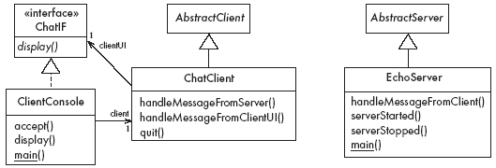
3.11 Une application simple de clavardarge
ClientConsole pourrait être remplacé par ClientGUI

Slide 41
Le serveur
EchoServer est une sous-classe de AbstractServer
  La méthode main en crée une instance et en lance l’exécution
    Elle gère les connexions avec les clients jusqu’à ce que le serveur soit stoppé
  Les trois méthodes de rappel ne font qu’afficher un message à l’utilisateur
    handleMessageFromClient, serverStarted et serverStopped
  Le méthode handleMessageFromClient appel le service sendToAllClients
    Ce qui renvoie le message reçu à tous les clients

Slide 42
Le coeur de EchoServer
public void handleMessageFromClient
(Object msg, ConnectionToClient client)
{
System.out.println(
"Message received: "
+ msg + " from " + client);
this.sendToAllClients(msg);
}

Slide 43
Le client
Lorsque le programme client démarre, il créer des instances
de deux classes:
  ChatClient
    Une sous-classe de AbstractClient
    Redéfinit la méthode handleMessageFromServer
      Qui à son tour appelle la méthode display de l’interface usager
  ClientConsole
    L’interface usager réalisant l’interface ChatIF
      Définit la méthode display qui affiche les messages sur la console
    Accepte les entrées de l’utilisateur via la méthode accept
    Envoie toutes les entrées à ChatClient via la méthode handleMessageFromClientUI
      Celle-ci en retour appele la méthode sendToServer

Slide 44
Le coeur de ChatClient
public void handleMessageFromClientUI(
String message)
{
try
{
sendToServer(message);
}
catch(IOException e)
{
clientUI.display (
"Could not send message. " +
"Terminating client.");
quit();
}
}

Slide 45
Le coeur de ChatClient - suite
public void handleMessageFromServer(Object msg)
{
clientUI.display(msg.toString());
}

Slide 46
3.12 Difficultés et risques lié à la réutilisation
  La réutilisation de composantes de pauvre qualité peut être très coûteuse
    S’assurer que le développement de ces composantes se fait conformément aux bonnes pratiques du génie logiciel
    Qu’un support est offert aux utilisateurs de ces composantes
  La compatibilité peut elle être assurée?
    Éviter l’emploi d’éléments peu communs ou inusités
    Réutiliser des technologies qui sont aussi réutilisées par d’autres, i.e.prévues à cette fin

Slide 47
Difficultés et risques lié au développement de composantes réutilisables
  Il s’agit d’un investissement incertain
    Planifier le développement de la même façon que pour un produit destiné à un client
  Faire face à la réticence usuel des programmeurs à utiliser des composantes qu’ils n’ont pas conçus
    Donner confiance en:
      Garantissant un bon support
      Assurant la qualité du produit
      Répondant aux besoins des réutilisateurs

Slide 48
Difficultés et risques lié au développement de composantes réutilisables
  Compétition
    L’utilité et la qualité d’une composante réutilisable est son principal atout
  Divergence
    Concevoir d’une façon aussi générique que possible

Slide 49
Difficultés et risques lié au développement d’application client-serveur
  Sécurité
    Les aspects de sécurité constituent toujours un problème critique
    Considérer l’usage de l’encryptage, de murs coupe-feu
  Besoin de maintenance adaptative
    S’assurer que les client et serveurs demeurent compatibles à mesure que les version évolues

